Slide 1

REPORTE DE INDICADORES DE GESTIÓN
SEMESTRE II - 2022
DESARROLLO ORGANIZACIONAL

Slide 2
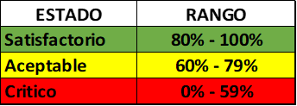
EFICACIA DEL SISTEMA INTEGRADO DE GESTIÓN – SEMESTRE II 2022
De un total de 88 indicadores medidos en los 17 procesos del SIG, se determinó que la eficacia del Sistema Integrado de Gestión para el periodo comprendido entre julio y diciembre de 2022, alcanzo un resultado promedio del 93% , lo cual ubica el sistema en un rango de SATISFACTORIO.

Slide 3

¡Gracias!

